Slide 1
الجامعة المستنصرية
كلية التربية الاساسية
قسم التربية البدنية وعلوم الرياضة
العاب المضرب
الريشة الطائرة
المرحلة الثانية
د. حسين علي حسين الكوفي

Slide 2
المهارات الاساسية للعبة ريشة الطائر
المها ا رت الاساسية في لعبة الريشة الطائرة تتضمن ما يأتي :-
2 - الضربات الأمامية :-
هي الضربات التي تلعب من أمام أو يمين الجسم وتؤدى من فوق الرأس أو الكتف ومن مستوى
الكتف ومن الأسفل وهذا بالنسبة للذي يستعمل اليد اليمنى في اللعب .
الضربة الأمامية :-
وهي المهارة الاساسية لأي لعبة من العاب المضرب المختلفة ، واكثرها استعمالا في الملعب
والتدريب وتؤدى بطرائق عديدة (مستقيمة ، متقاطعة ، منخفضة ، عالية ). والضربة الامامية هي
التي تؤدى بالوجه الامامي للمضرب ردا على الريشة الاتية في اتجاه اليمين من جسم اللاعب على
الاغلب ( غير الاعسر )، ويكون هدفها حسب شكل الضربة الامامية ، فعندما تكون منخفضة تكون
ردا على ضربات الشبكة القادمة من الخصم ، اما عندما تكون متوسطة الارتفاع او بالوضع الطبيعي
للجسم فأنها تكون ردا على الضربات العائدة للساحة الخلفية من الملعب ، وتضرب من اعلى نقطة
ممكنة وهي بعيدة عن الجسم وتوجه الى جوانب الملعب وبارتفاعٍ كافٍ بحيث تبتعد عن الشبكة الى
ساحة الملعب الخلفية . كتف ومن الأسفل وهذا بالنسبة للذي يستعمل اليد اليمنى في اللعب .

Slide 3
وقد صنفها (1995 Peter Roper ( كالآتي :
1 - الأبعاد ( Clear ) من فوق الرأس ومن مستوى الكتف ومن الأسفل .
ضربة الإبعاد الأمامية الدفاعية يكون مسارها عالي جدا ليأخذ اللاعب وقتا كافيا للرجوع الى الموقع
الرئيس لأداء الضربة بأسلوب يجبر المنافس على العودة الى منطقة ملعبه الخلفية بأسرع وقت واقل
جهد وعدم جعل المنافس يسيطر على مركز الملعب ،وبذلك سيكون المنافس عنده وقت قليل للتراجع
للخلف وهذا سيجعله يبتعد عن منتصف الملعب مما يجعل مركز ثقل جسمه يبتعد الى الخلف ومن ثم
السيطرة تكون ابسط للمدافع .
ومن ثم اخذ مبادرة الهجوم بالأسلوب الذي يراه مناسبا للحالة التي يكون عليها المنافس لزيادة
الفراغ في ملعبه كذلك لرجاع الضربة بسرعة للخلف واحراج المنافس سيؤدي الى لمكانية حدوث خطأ
من قبل المنافس في اعادة الريشة بدقة ومن ثم تحقيق هدف المهاجم في كسب النقطة وكما يوضح
الشكل رام .

Slide 4
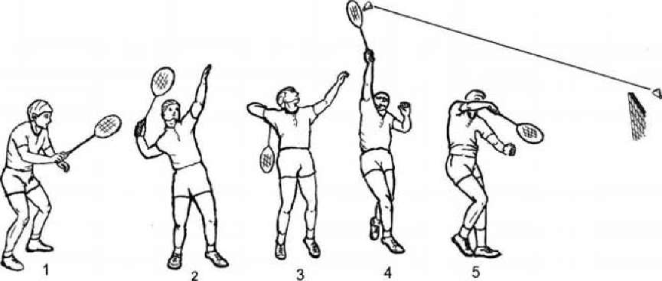

Slide 5
2- المسقطة Drop ) ) من فوق الرأس ومن مستوى الكتف ومن الأسفل .
3 - الساحقة Smash ) ) من فوق الرأس .
هي من أمتع الضربات في الريشة الطائرة وأكثرها اثارة ومتعة للسرعة الشديدة الخاطفة للريشة المضروبة والتي لا تكاد تشاهد. وهي تؤدى بالطريقة نفسها التي تؤدى بها ضربة التخليص أو الضربة المسقطة ، ولكن هنا اختلافا في نقطة الضرب يتم الضرب على مسافة نحو ادم أمام الرأس ،حيث يتجه المضرب للأسفل عند الضرب وبعده وباستخدام أ رس المضرب يتم ضرب الريشة بحركة سريعة وخاطفة ومتفجرة بحركة المتابعة التي تتم في التخليص وفي الضربة الساحقة تكون حركة الريشة سريعة ،كما يجب لن تكون ذات مسار منخفض أو تكاد أن تمر من فوق الشبكة ،كما يجب أن تسقط
في ملعب المنافس بزاوية حادة كلما أمكن ذل وعلى بعد ستة أقدام تقريبا من الإرسال المنخفض ، ويقصد بها توجيه الريشة بضربها بقوة وبشكل سريع نحو الأسفل ، وهي المهارة الهجومية الرئيسية في لعبة الريشة الطائرة ، وتلعب بنفس طريقة ضربة الإبعاد وبنفس المسار الا أن الاختلاف يكون في نقطة الضرب ، حيث تضرب الريشة على بعد ادم أمام ال أ رس ثم يتجه المضرب للأسفل بعد الضرب ويلعب رسغ اليد الضاربة الدور الأساسي في توجيه ومكان سقوط الريشة ، وأن هدفها الأساسي هو كسب نقطة مباشرة وتغيير الأداء الخططي للمنافس وبدء الدفاع من جهة المنافس بإرجاع الريشة عاليا ، بحيث يكون المهاجم هو صاحب المبادرة في السيطرة بشكل دائم على سير المباراة وتؤدى بعدة حالات من القف سواء للأمام أو الأعلى أو الجانبي ، أو من الثبات والحركة السريعة ،الشكل يوضح أداء الضربة الساحقة من وضع الوقوف والطيران.

Slide 6
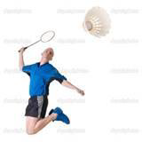
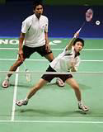
4- الدفع أو المدفوعة Drive ) ) من مستوى الكتف .
وتعد الضربات الأمامية أكثر استعمالا في الملعب وسميت أمامية لأنها تؤدي بالوجه الأمامي لليد اعتمادا على مسكة المضرب .

Slide 7
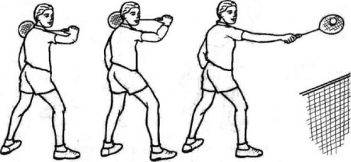

Slide 8
الضربات الخلفية : -
هي الضربات التي تلعب من يسار وأمام الجسم وتؤدى من فوق مستوى الكتف ومن مستوى الكتف ومن الأسفل وهذا بالنسبة للاعب الذي يستعمل اليد اليمنى في اللعب .
وسميت خلفية لأنها تؤدى بالوجه الخلفي لليد اعتمادا على مسكة المضرب وتستعمل أكثر الاحيان في الضربات القريبة .
الضربة الخلفية : Backhand Shot
وهي المها ا رت الاساسية لأية لعبة من العاب المضرب المختلفة ايضا ، وكما في الضربة الامامية
فهي تؤدى بطرائق واشكال عديدة حسب مواقف اللعب المطلوبة (مستقيمة ، متقاطعة ، عالية )، ويجب التدريب على كل الضربات معا للأهمية المتساوية لها .
وتؤدى الضربة الخلفية بالوجه الخلفي للمضرب ردا على الريشة القادمة في اتجاه اليسار من جسم اللاعب على الاغلب ) غير الاعسر( ، ويكون هدفها كما ورد في الضربة الامامية تماما .
وقد صنفها ) 1995 Peter Roper ( كالتالي :
1 الأبعاد ) - Clear ): ) من فوق ال أ رس ومن مستوى الكتف ومن الأسفل .
2 المسقطة ( Drop ) : من فوق ال أ رس ومن مستوى الكتف ومن الأسفل .
3 -الساحقة smash ) ) من فوق ال أ رس .
4 -المدفوعة Drive ) ) من مستوى الكتف

Slide 9
